Slide 1
Odběr synoviální tekutiny
IVA 2015/1600/11
Řešitelé: Gabriela Sadílková
MVDr. Kristína Řeháková, Ph.D.

Slide 2
Odběr synoviální tekutiny
INDIKACE
bolestivost kloubu
otok/fluktuace v oblasti kloubu
diagnostika onemocnění kloubů (degenerativní osteoartritida, septická osteoartritida, imunitně zprostředkované artropatie)

Slide 3
Odběr synoviální tekutiny
INDIKACE
systémové onemocnění spojené s celkovou slabostí/horečkou
FUO
neoplazie

Slide 4
Odběr synoviální tekutiny
KONTRAINDIKACE
koagulopatie
těžká trombocytopenie

Slide 5
Odběr synoviální tekutiny
PŘÍPRAVA PACIENTA
sedace
částečná flexe kloubu
aseptická příprava místa odběru (oholení a dezinfekce)
pacient v laterální poloze

Slide 6
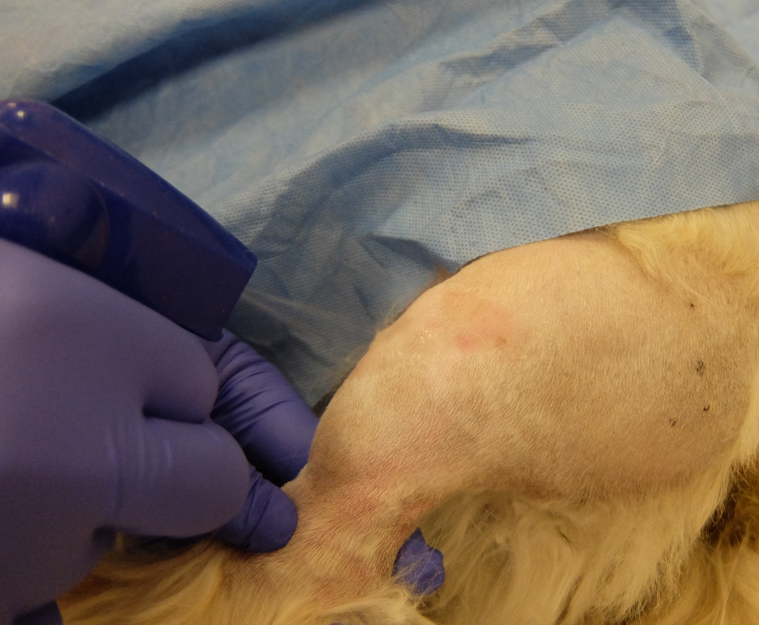
příprava pole - oholení, dezinfekce (kolenní kloub)

Slide 7
Odběr synoviální tekutiny
SPOTŘEBNÍ MATERIÁL
jehla 22 G (černá)/spinální jehla
5 ml stříkačka
sterilní rukavice
podložní skla

Slide 8
Odběr synoviální tekutiny
TECHNIKA ODBĚRU
palpace a ohodnocení stupně naplnění kloubu
punkce kloubu
aspirace 0,1 - 0,5 ml (dle velikosti pacienta)
vytlačení obsahu jehly a stříkačky na podložní sklíčko - fyziologicky jantarově žlutá, čirá, viskózní (táhnoucí se) tekutina

Slide 9
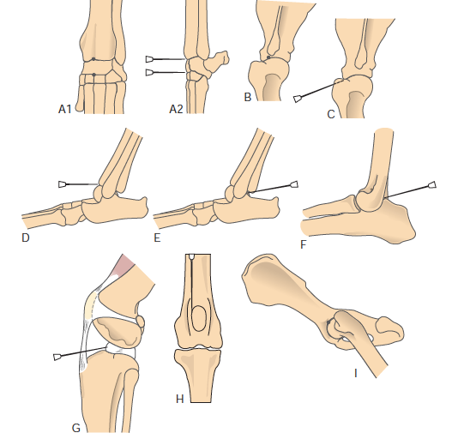
Odběr synoviální tekutiny
karpální kloub
ramenní kloub
hlezenní kloub
loketní kloub
kolenní kloub
kyčelní kloub

Slide 10
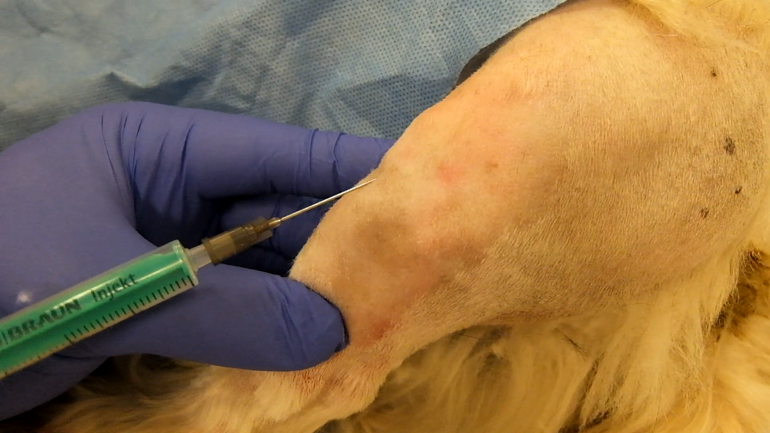
spustit video

Slide 11
  Odběr synoviální tekutiny
KOMPLIKACE
iatrogenní infekce
krvácení

Slide 12
Odběr synoviální tekutiny
LITERATURA
FOSSUM, Theresa Welch. Small animal surgery. 4th ed. St. Louis, Missouri: Elsevier, c2013, xx, 1619 s. ISBN 9780323100793.
COWELL, Rick L, Ronald D TYLER a James H MEINKOTH. Diagnostic cytology and hematology of the dog and cat. 2nd ed. St. Louis, Mo.: Mosby, c1999, xii, 338 p. ISBN 081510362x.

